Slide 1
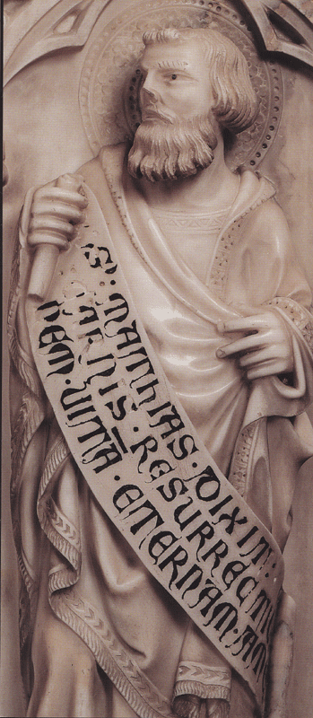
L’apostolo S. Mattia

Slide 2
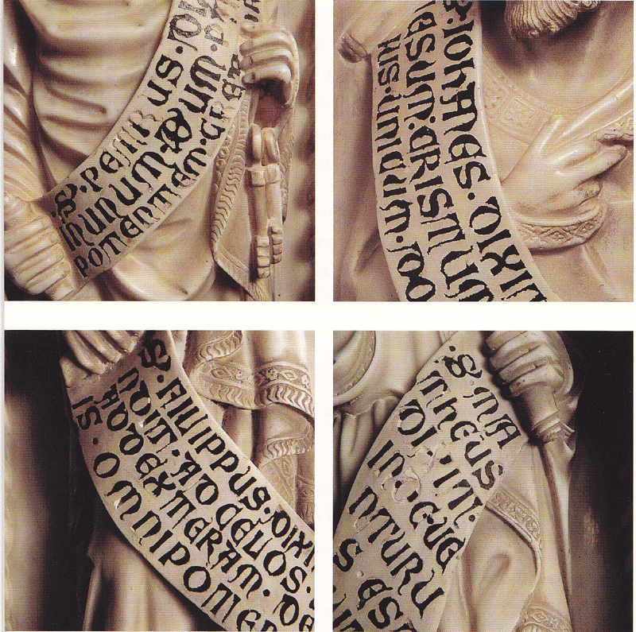
Particolari: S. Pietro, S. Giovanni, S. Filippo, S. Matteo

Slide 3
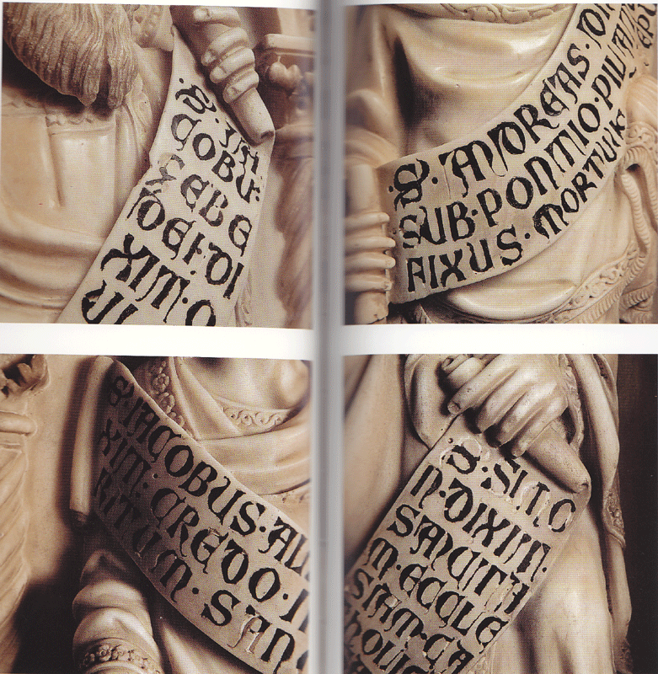
Particolari:
S. Giacomo, S. Andrea, S. Gicomo Alfeo, S. Simone

Slide 4
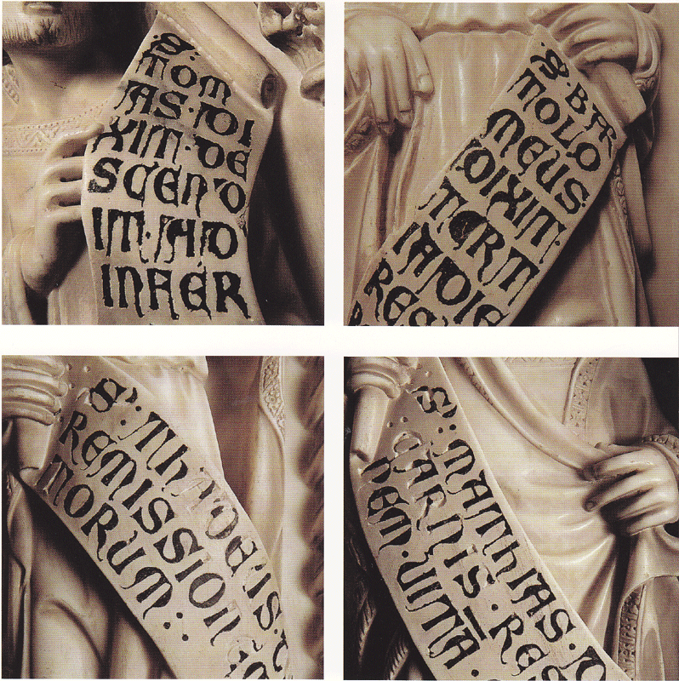
Particolari:
S. Tommaso, S. Bartolomeo, S. Taddeo, S. Mattia

Slide 5
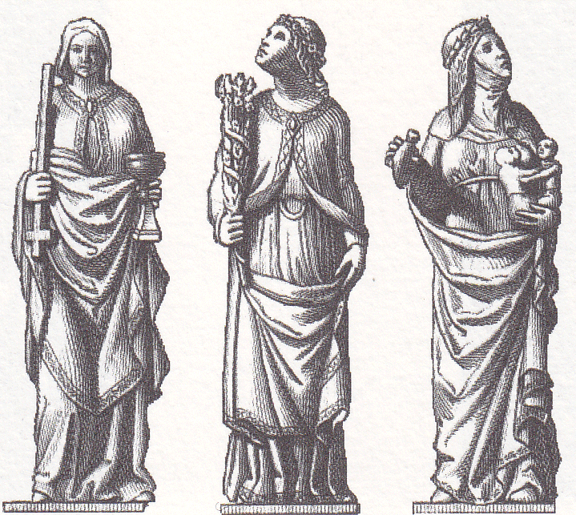
La Speranza
La Carità
La Fede

Slide 6
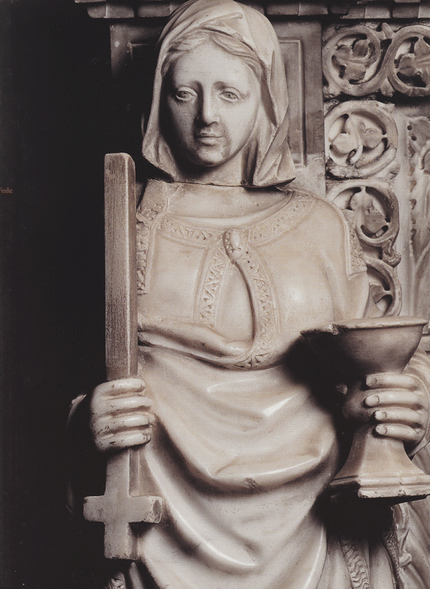
La Fede

Slide 7
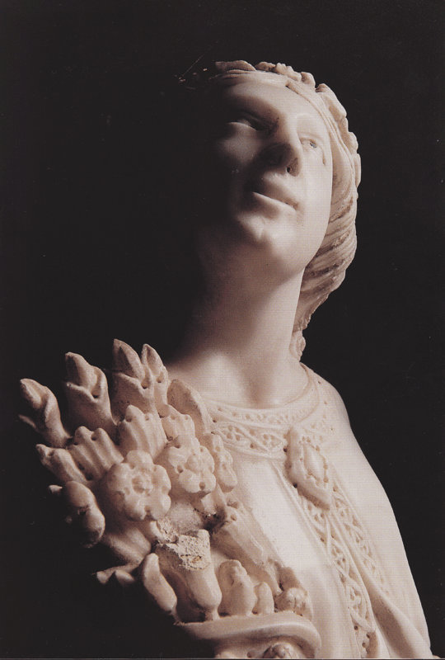
La virtù della Speranza

Slide 8
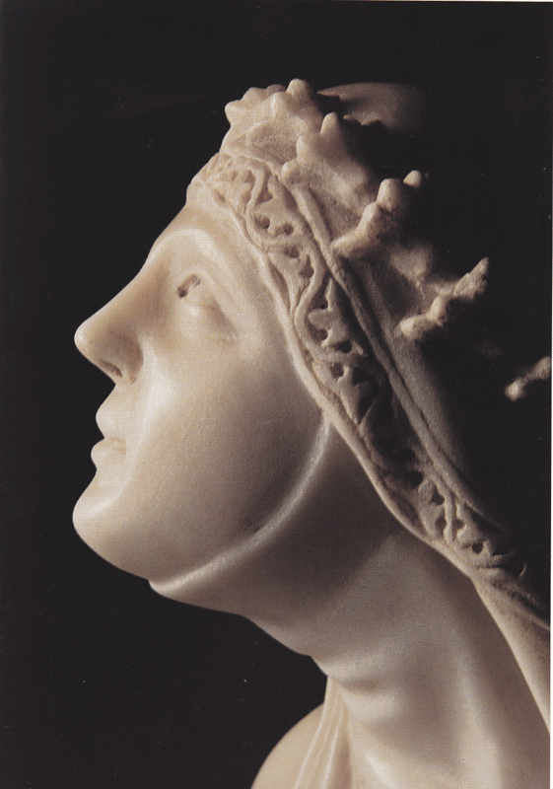
La Carità

Slide 9
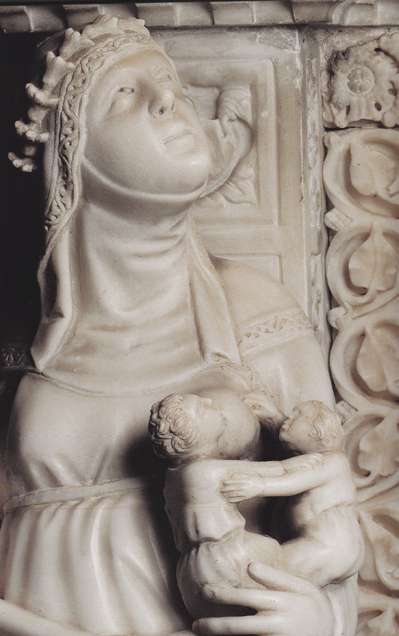
La Carità

Slide 10
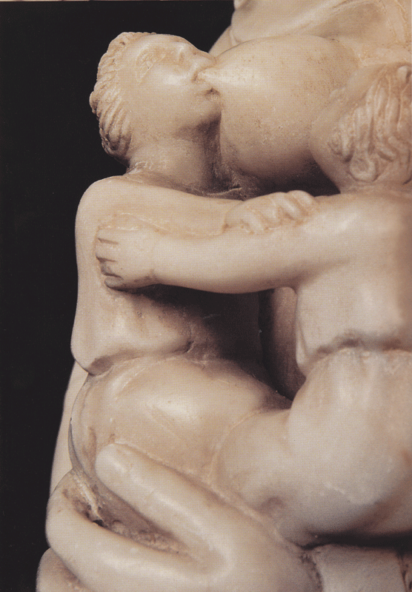
Particolare della statua della Carità

Slide 11
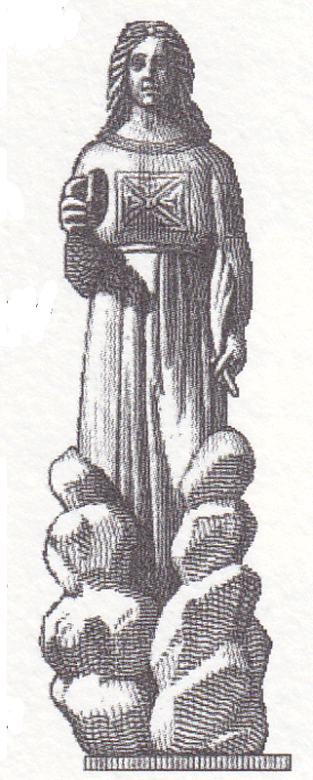
La virtù della Religione

Slide 12
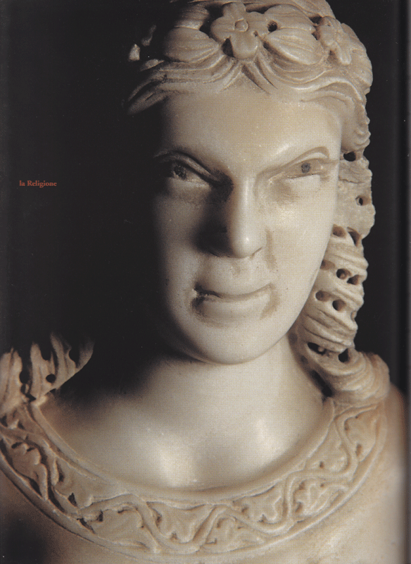
La Religione

Slide 13
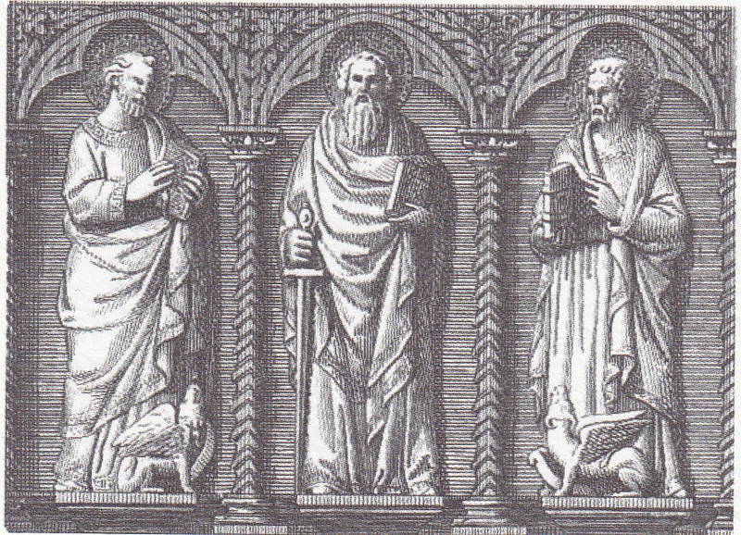
San Marco, San Paolo, San Luca

Slide 14
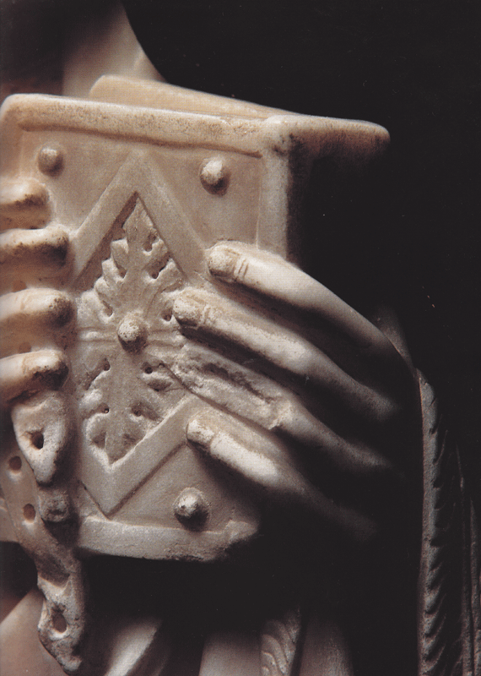
Particolare della statua di San Marco

Slide 15
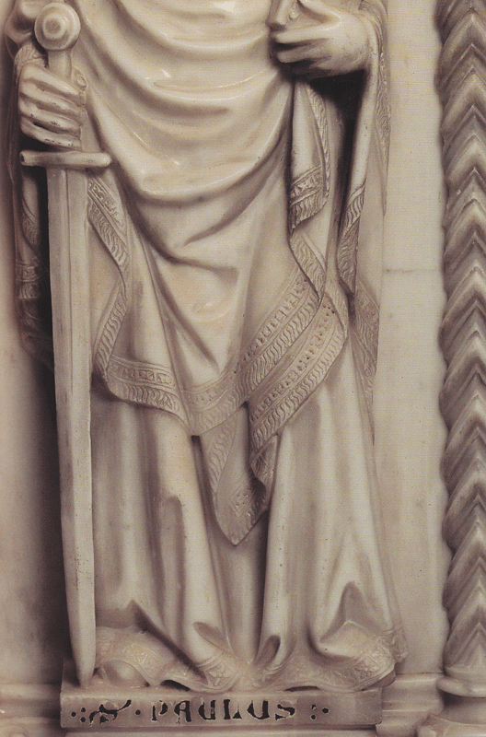
Particolare dell’apostolo San Paolo

Slide 16
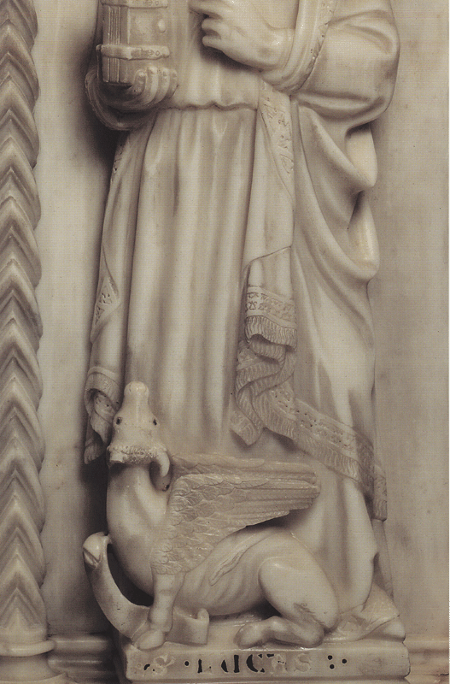
Paricolare dell’Evangelista Luca

Slide 17
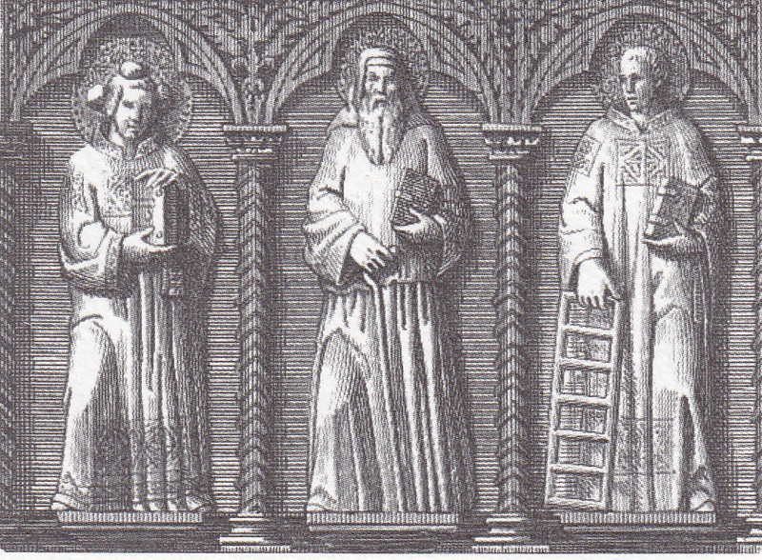
Santo Stefano, San Paolo eremita, San Lorenzo

Slide 18
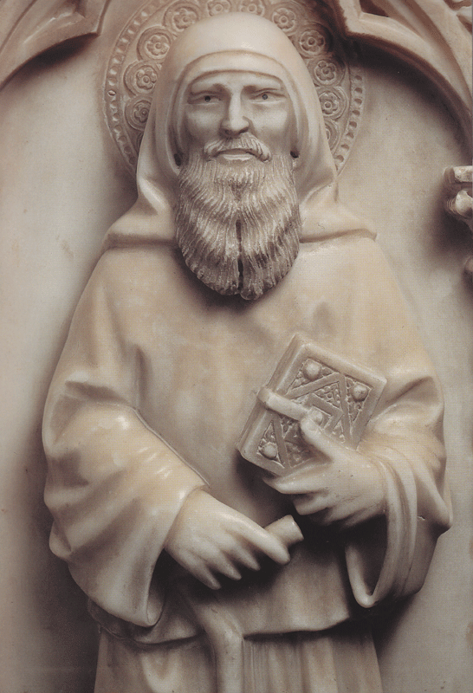
San Paolo eremita

Slide 19
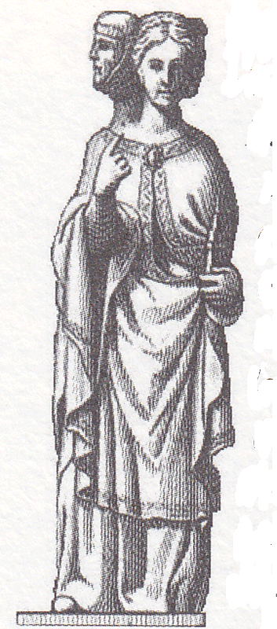
La virtù della Prudenza … con tre teste

Slide 20
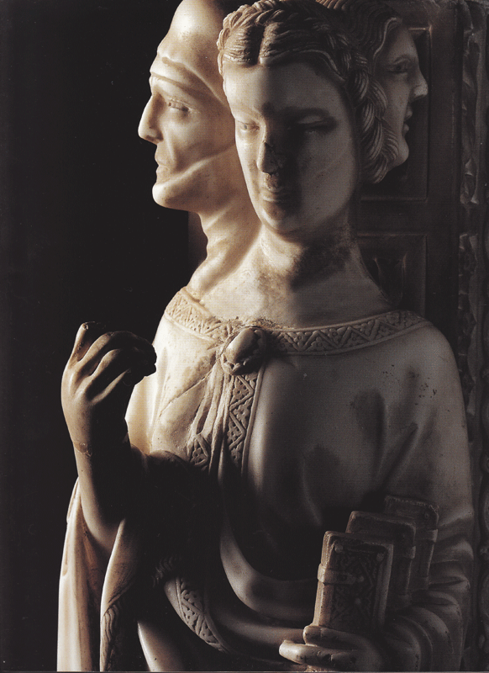
La virtù della Prudenza

Slide 21
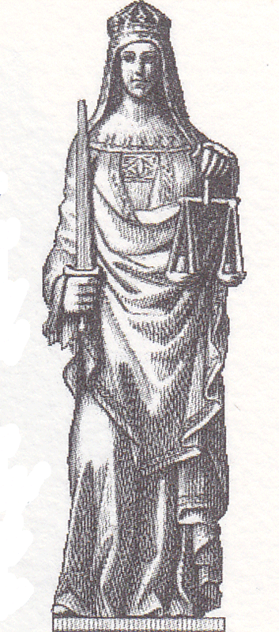
La virtù della Giustizia

Slide 22
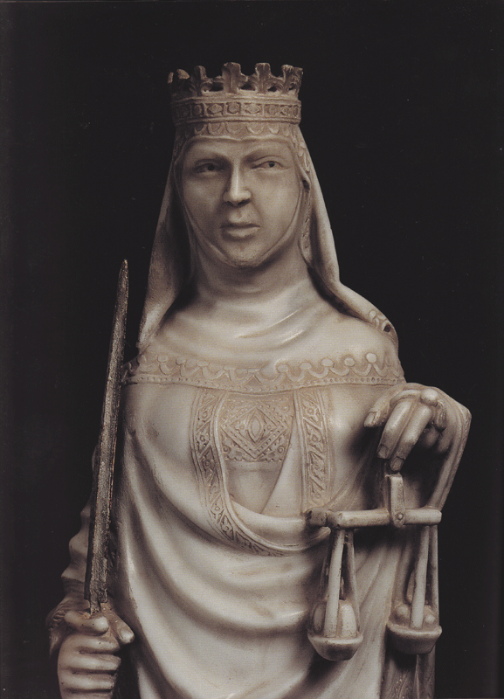
La virtù della Giustizia

Slide 23
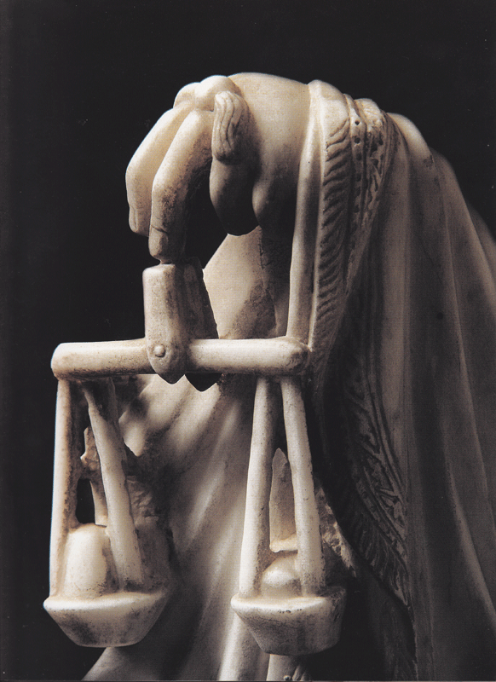
Particolare della virtù della Giustizia

Slide 24
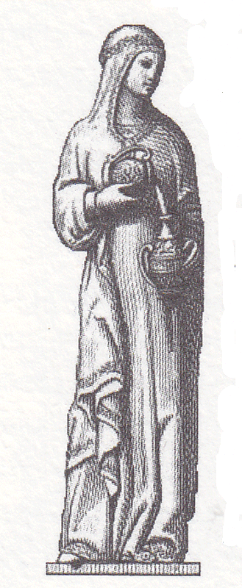
La virtù della Temperanza

Slide 25
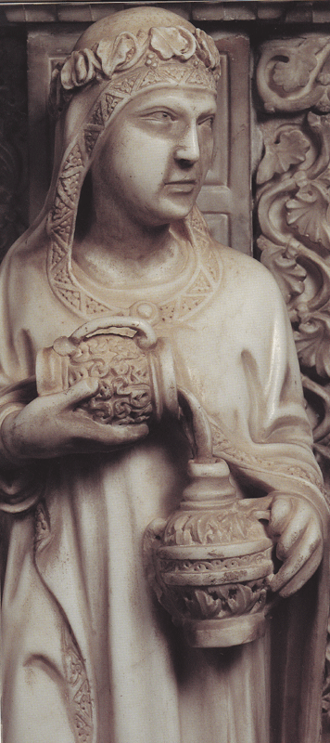
La virtù della Temperanza

Slide 26
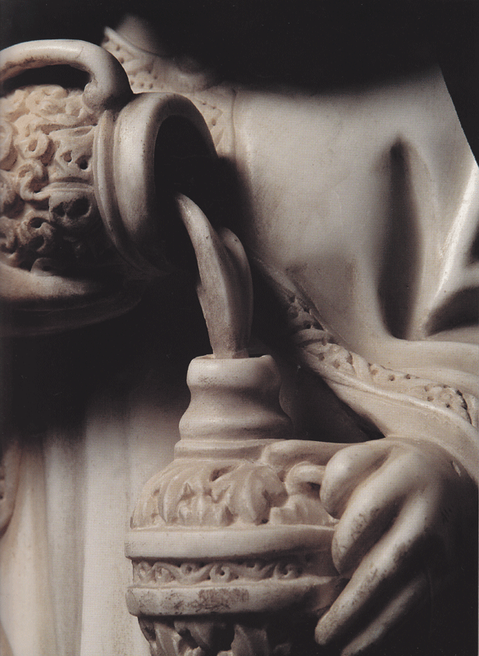
Particolare della virtù della Temperanza

Slide 27
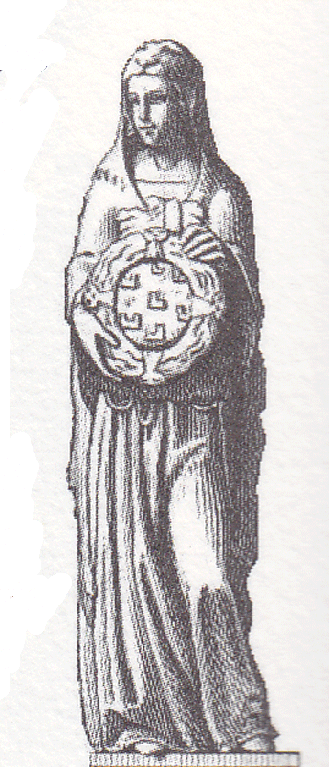
La virtù della Fortezza

Slide 28
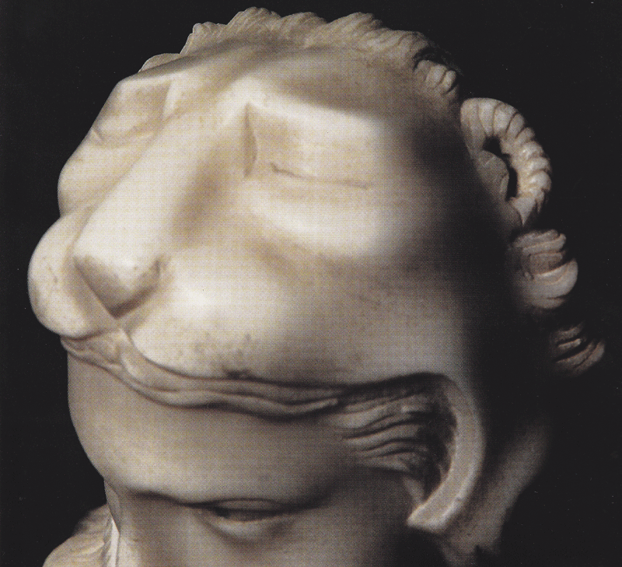
Part. Testa della virtù della Fortezza

Slide 29
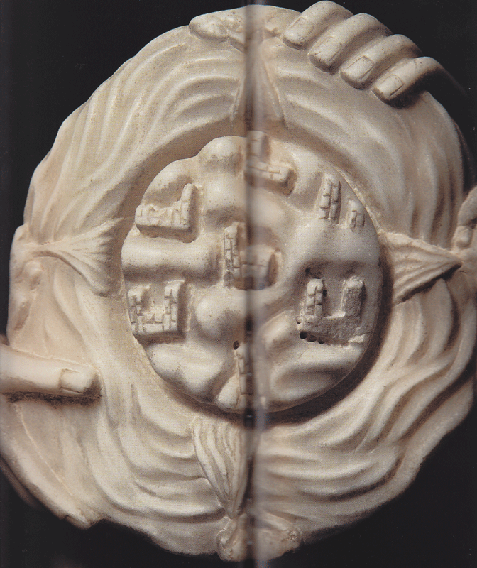
Particolare della virtù della Fortezza

Slide 30
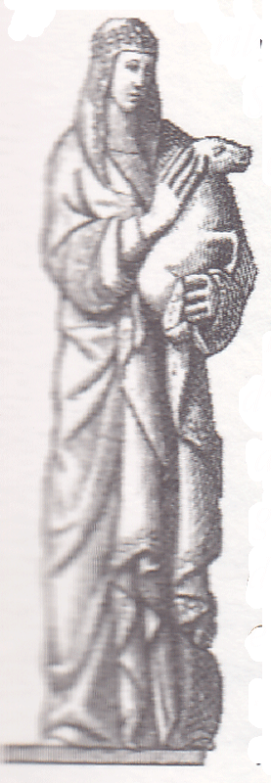
La virtù della Mansuetudine

